Slide 1
Top Down Game
Von Mika und Andre
Datum des Projekts: 2026
Ein 3D-Rollenspiel mit Echtzeit-Kampfsystem
Projektdauer: Mehrere Wochen
Ziele: Ein spielbares Prototyp-Erlebnis mit Charaktersteuerung, Kampf und Looting entwickeln.

Slide 2
Was brauchen wir im Spiel?
Hud
Spieler/Gegner
Bewegungen
Karten/Maps
Angriffe
Menüsystem
Levelsystem
Inventar
Projektmanagement
Meilensteine
Zeitplan
Rollen und Verantwortlichkeiten

Slide 3
Spiel Idee

Slide 4
1. Spielidee
  3D-Top-Down-Zombie-Survival-Spiel
  Entwickelt mit Python, Pygame und OpenGL
  Ziel: So lange wie möglich überleben
  Endlose Wellen von Zombies
  Gegner können Loot fallen lassen
2. Waffen & Ausrüstung
  Pistole: hohe Feuerrate, geringer Schaden
  Schrotflinte: Streuschuss, hoher Schaden auf kurze Distanz
  Rifle: hoher Schaden, langsame Feuerrate
  Bis zu 3 Waffen gleichzeitig
  Munition kann nachgeladen werden
  Medkits zur Heilung
3. Spielersteuerung
  WASD: Bewegung
  Shift: Sprinten
  Maus: Zielen und Schießen
  Ausdauer-System beim Sprinten
  Ausdauer regeneriert sich beim normalen Bewegen oder Stehen

Slide 5
4. Zombie-Arten
  Normale Zombies: ausgewogene Geschwindigkeit und Schaden
  Schnelle Zombies: hohe Geschwindigkeit, weniger Schaden
  Tank-Zombies: langsam, aber sehr viele Lebenspunkte und hoher Schaden
  Alle Zombies verfolgen den Spieler automatisch
  Nahkampfangriffe
  Können nach dem Tod Loot hinterlassen
5. Kampfsystem
  Schießen basiert auf Projektilen
  Kugeln entstehen am Lauf der ausgerüsteten Waffe
  Kollisionserkennung mit Zombies und Hindernissen
  Treffer verursachen Schaden
  Visuelle Effekte wie Funken und Blutpartikel
  Waffen unterscheiden sich bei:
    Feuerrate
    Genauigkeit
    Schaden
    Nachladezeit

Slide 6
6. Wellen-System
  Spiel besteht aus immer schwierigeren Wellen
  Anfangs wenige Zombies
  Jede neue Welle erhöht die Anzahl und Schwierigkeit
  Nach einer abgeschlossenen Welle gibt es eine kurze Pause
  Neue Zombies werden mit Abstand zum Spieler gespawnt
7. Spieltechnik
  Zentrale Game Loop
  Verarbeitung von:
    Tastatur- und Mauseingaben
    Spielobjekten
    Kollisionen
    Rendering
  Kontinuierliche Aktualisierung der gesamten Spielwelt
8. 3D-Grafik & Beleuchtung
  Vollständige 3D-Darstellung mit OpenGL
  Phong-Shading für realistischere Beleuchtung
  Spotlight beleuchtet die Umgebung rund um den Spieler
  Prozedural erzeugte 3D-Geometrie
  Verwendung von Würfeln, Zylindern und einfachen Flächen
  Keine externen 3D-Modelle notwendig

Slide 7
Entwicklung des Spiels

Slide 8
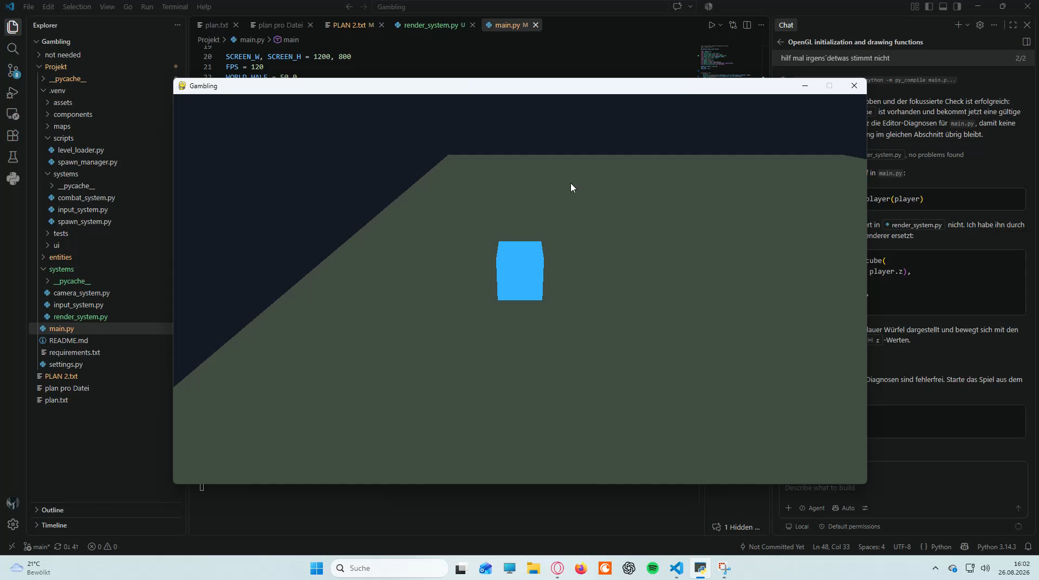

Slide 9
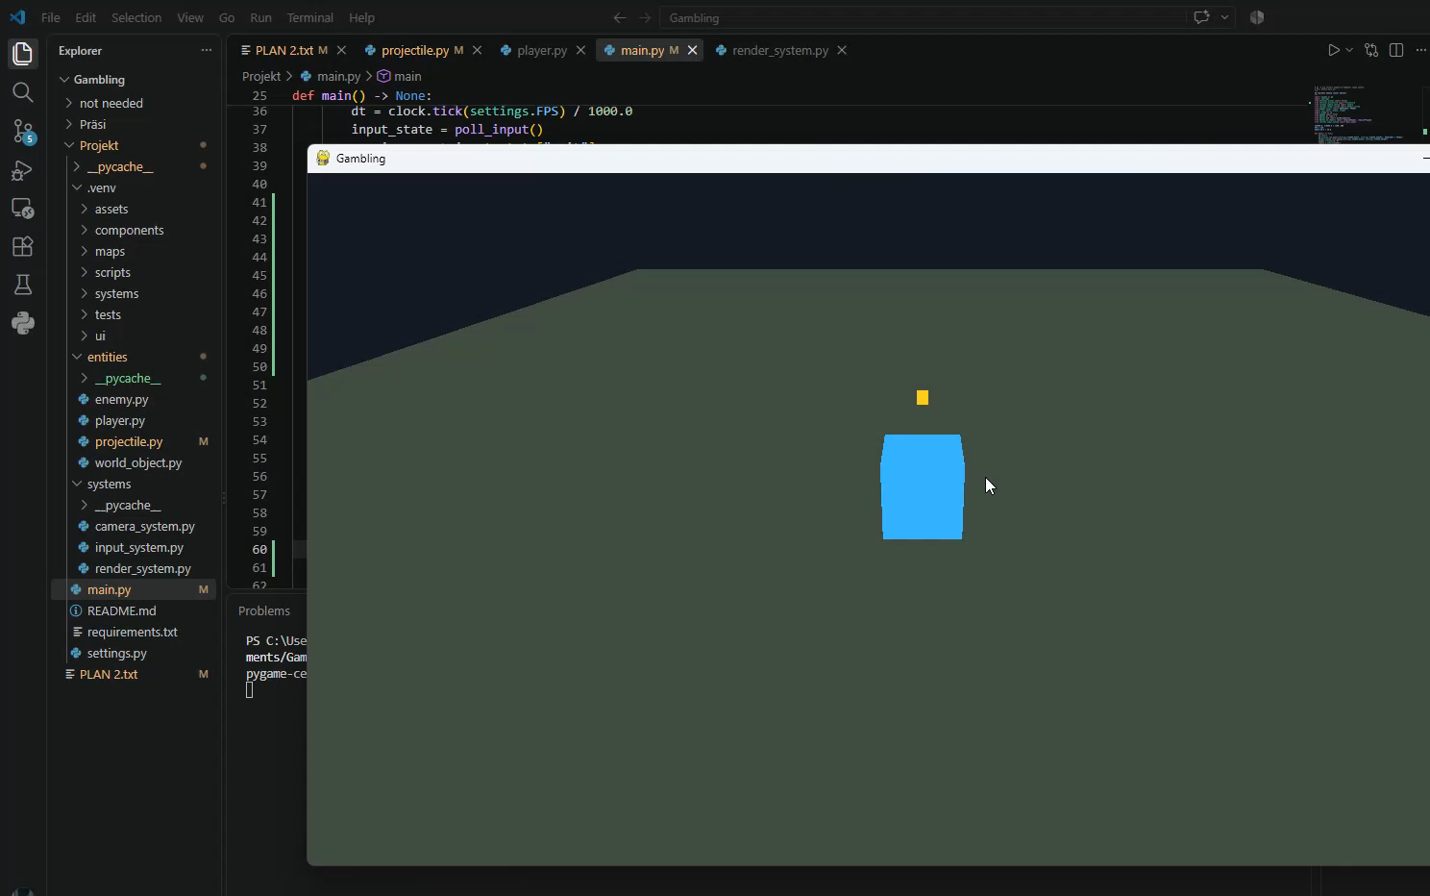

Slide 10
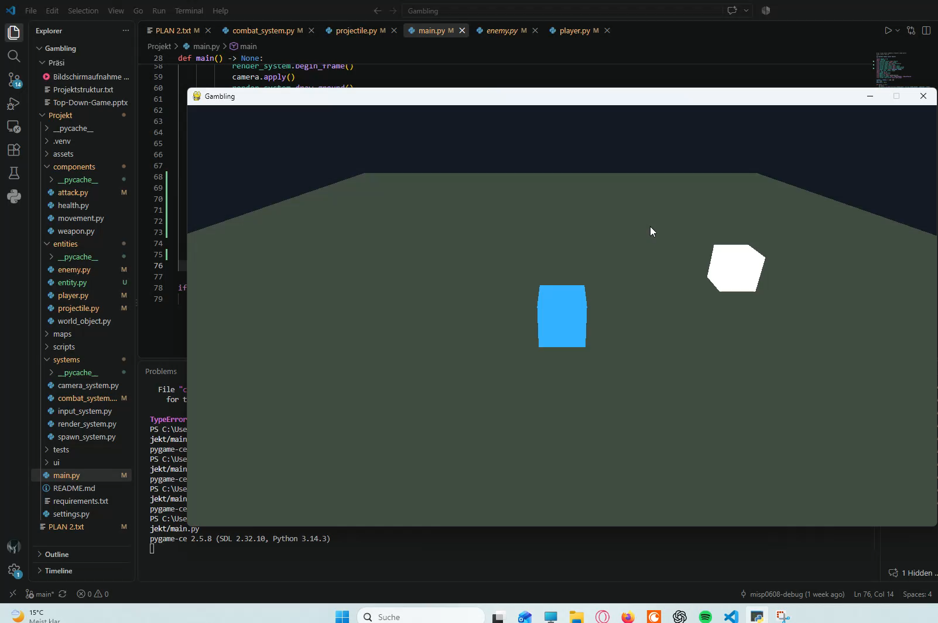

Slide 11
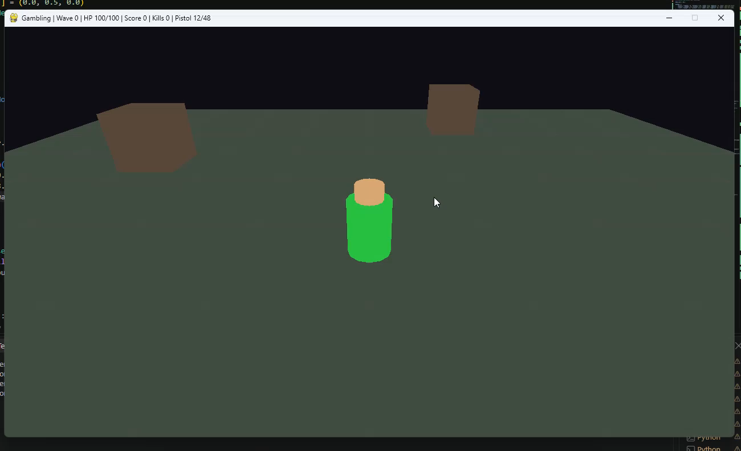

Slide 12
3D Graphik und Shader im Überblick mit OpenGL

Slide 13
1. Ein Punkt hat jetzt 3 Koordinaten
Bei normalem 2D-Pygame hast du:
(x, y)
Zum Beispiel:
x = 100 y = 200
Bei 3D hast du:
(x, y, z)
Zum Beispiel:
x = 2 y = 1 z = -5
Y ↑
|
|
|_______→ X
/
/
↓ Z
Damit kann ein Punkt nicht nur links/rechts und oben/unten liegen, sondern auch vorne/hinten.

Slide 14
2. Ein Würfel besteht aus Punkten
Ein Würfel könnte beispielsweise diese 8 Eckpunkte haben:
4─────────5
/ │ /│
/ │ / │
7────────6 │
│ │ │ │
│ 0──────│─1
│ / │ /
│/ │/
3────────2
Jeder dieser Punkte hat (x, y, z).
Zum Beispiel:
vertices = [ (-1, -1, -1), ( 1, -1, -1), ( 1, 1, -1), (-1, 1, -1), (-1, -1, 1), ( 1, -1, 1), ( 1, 1, 1), (-1, 1, 1) ]
Jetzt existiert der Würfel mathematisch bereits im 3D-Raum.
Aber dein Monitor ist natürlich flach.
Also muss OpenGL aus
3D → 2D
machen.

Slide 15
3. Das macht die Kamera
Stell dir vor, du stehst vor einem Würfel:
Würfel ┌─────┐
│ │
│ │
└─────┘
↑
| Kamera
Die Kamera schaut in den Raum.
Ein Objekt, das weiter entfernt ist, erscheint kleiner.
Das ist die sogenannte Perspektive.
Zum Beispiel:
nah: ████████ weit: ██
Genau dadurch entsteht ein großer Teil des 3D-Eindrucks.

Slide 16
4. Die Projektion
Mathematisch wird ungefähr Folgendes gemacht:
3D-Punkt (x, y, z)> Kamera> Perspektivprojektion> 2D-Punkt (x, y)> Pixel auf dem Bildschirm
Eine vereinfachte Perspektivformel sieht beispielsweise so aus:
screen_x = x / z screen_y = y / z
Das ist jetzt stark vereinfacht, aber das Prinzip ist wichtig.
Angenommen:
Punkt A: x = 2 z = 2 2 / 2 = 1
und:
Punkt B: x = 2 z = 10 2 / 10 = 0.2
Obwohl beide Punkte x = 2 haben, erscheint B viel näher an der Mitte und damit kleiner, weil er weiter weg ist.
Das ist Perspektive.

Slide 17

Projektstrucktur
Womit arbeiten wir?
Pygame
Numpy
Git Repository
IDE / Editor
Virtuelle Umgebung
GitHub

Slide 18
Implementierung
Zugeweisene Funktionen Coden
Verbinden der Funktionen
Bug fixing
Detaillierte Schritte für die Codierung
Klassenstruktur definieren
Kollisionserkennung implementieren
Rendering-System aufbauen
Spielobjekte und Zustände sauber organisieren
Verbinden der Funktionen
Spielerbewegung mit Eingaben verknüpfen
Angriffe mit Gegner-Logik verbinden
Hud mit Spielstatus synchronisieren
Karten- und Map-Wechsel integrieren
Bug fixing
Einzelne Funktionen isoliert testen
Integrationstests für Spielabläufe durchführen
Fehler mit Logging und Debug-Ausgaben analysieren
Randfälle und Performance-Probleme prüfen
Code Review und Optimierung
Code auf Lesbarkeit und Struktur prüfen
Duplikate entfernen und Funktionen vereinfachen
Performance und Speicherverbrauch optimieren
Feedback aus dem Review umsetzen

Slide 19
Dokumentierung
Vor jedem bearbeiten Pullen
Nach jedem bearbeiten Pushen
Eigenes Dokument für Änderungen
Spezifische Commit-Message-Konventionen
Dokumentation von Code-Änderungen (Docstrings, Kommentare)
Erstellung von README und technischer Dokumentation
Versionskontrolle und Release-Notes
Fehlertracking und Changelog
Team-Kommunikation und Meetings

Slide 20
Ende
Zusammenfassung der Projektziele
Nächste Schritte und mögliche Erweiterungen
Lessons Learned
Danksagungen und Credits
Die wichtigsten Erkenntnisse aus Umsetzung, Zusammenarbeit und technischer Entwicklung.
Dank an alle Mitwirkenden, Unterstützerinnen und Unterstützer sowie verwendete Ressourcen.
Kurzer Rückblick auf das, was das Projekt erreichen sollte und welche Ergebnisse erzielt wurden.
Ideen für die Weiterentwicklung, zusätzliche Funktionen und sinnvolle Ausbaustufen.
Kontakt & Repository
Kontaktinformationen, Projektseite oder Link zum Repository für weitere Informationen und Feedback.

